Slide 1
УРОК РУЧНОГО ТРУДА
3 КЛАСС
Подготовила Волкова И.В.

Slide 3
Мухи белые хотят Замести тропинки; Эти мухи не жужжат, Ведь они….

Slide 4
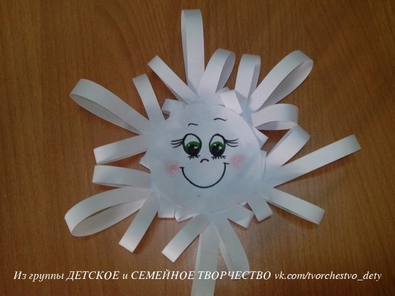
Весёлая снежинка

Slide 5
План работы__________ 1. Рассмотреть изделие 2. Нарезать полоски разной длины 3. Обвести по шаблону два круга и вырезать их 4. Склеить лучики снежинки 5. Приклеить лучики к основанию 6. Склеить основания 7. Оформить снежинку (нарисовать глазки, улыбку)

Slide 6
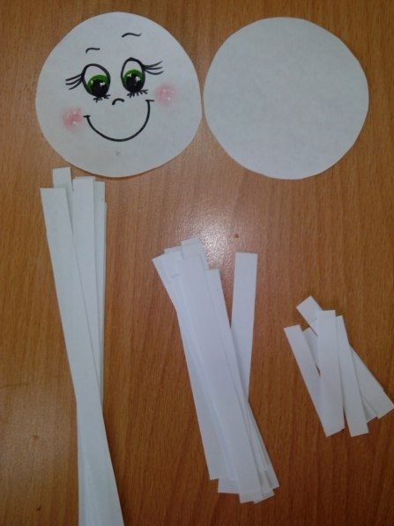

Slide 7
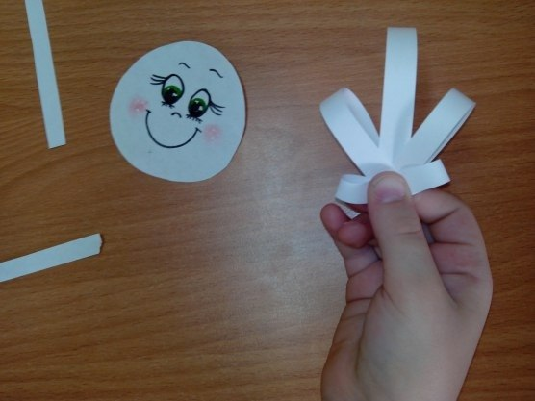

Slide 9
